Slide 1
DÍLNA ČTENÍ A PSANÍ

Slide 2
HOROR
Co je horor?
Kdy ses naposledy bál/a?
Co v tobě vyvolává pocit strachu?
Bojíš se rád/a?
Četl jsi někdy nějakou hororovou knihu nebo jsi viděl film?

Slide 3
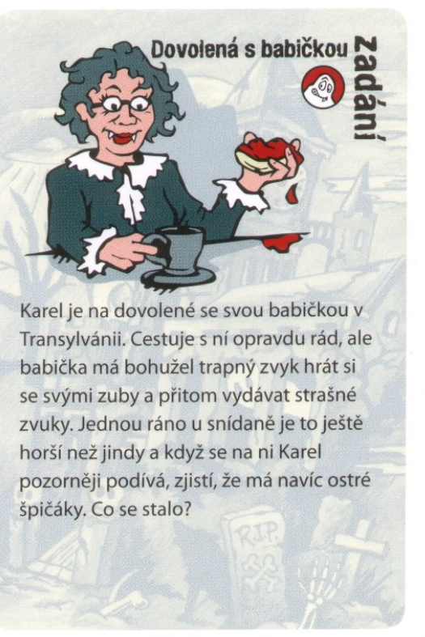

Slide 4
Vylosujte si jednu kartičku a napište pokračování příběhu……

Slide 5
POKUD MÁŠ PŘÍBĚH HOTOVÝ …. VEZMI SI KNIHU, KTEROU ČTEŠ.
NA KONCI HODINY ZAZNAMENEJ DATUM A STRÁNKU

